Slide 1
Клинические протоколы
Многоплодная беременность.

Slide 2
Многоплодной называется беременность, при которой одновременно развивается два или большее число плодов, составляет 1-2 % от общего количества родов, на многоплодные роды приходится 10-14 % от всей перинатальной смертности, что в 5-10 раз выше, чем при одноплодной беременности. Роды через естественные родовые пути или путем кесарево сечение двумя или большим количеством плодов с 22 полных недель.

Slide 3
Клиническая классификация
По зиготности:
Монозиготные
Дизиготные
двуяйцевые, неидентичные (2/3 всех двоен). Образуются при оплодотворении двух яйцеклеток двумя сперматозоидами, вследствие чего каждый эмбрион получает генетический материал отдельно как от матери, так и от отца.
идентичные, однояйцевые (1/3часть всех двоен). Имеют идентичный генотип, поэтому однополые. Сходство гентической «композиции» связано с ранним делением яйцеклетки, оплодотворенной одним сперматозоидом, на две клеточные массы, содержащие идентичную генетическую информацию.

Slide 6
По типу хориальности (плацентации) выделяют:
Дихориальная - диамниотическая (две плаценты – 80%)
Монохориальная (одна плацента – 20 %):
монохориальная, диамниотическая
монохориальная,
моноамниотическая.

Slide 10
Диагностика
- Скрининговое (стандартное) УЗИ в 10-14, 20–22, 30-32 недели беременности для исключения аномалий развития.
- Динамическая ультразвуковая фетометрия (для прогнозирования задержки внутриутробного развития плода/плодов, ФФТС со срока гестации 24 недели, каждые 3-4 недели
ЦДК сосудов плаценты при монохориальном типе плацентации (при наличии условий для коагуляции анастомозов при ФФТС с 20-22 недель).
Допплерометрия кровотока сосудов в системе мать-плацента-плод.
- При наличии ЗВУР одного из плодов - еженедельная оценка биофизического профиля, индекса амниотической жидкости, еженедельная КТГ и допплерометрия МППК.
Основные лабораторные исследования при неосложненной многоплодной беременности согласно протокола ведения физиологической беременности - Скрининговое (стандартное) УЗИ в 10-14, 20–22, 30-32 недели беременности для исключения аномалий развития.

Slide 11
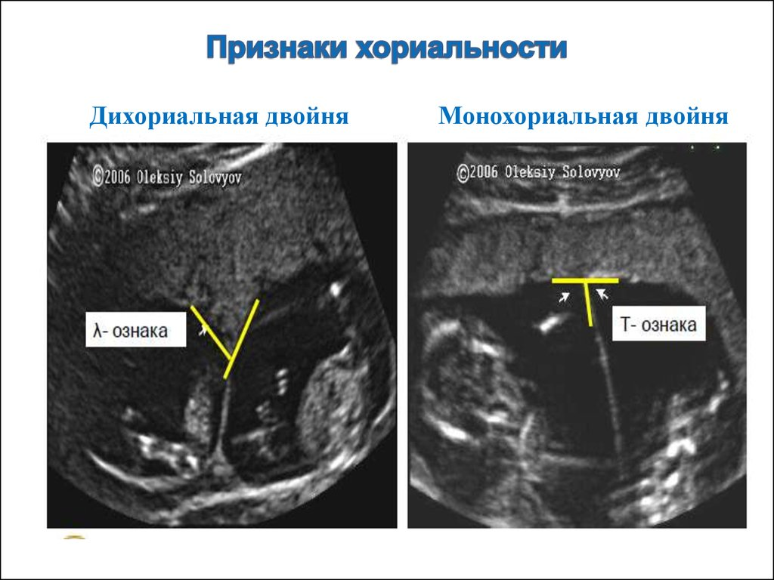

Slide 12
По данным УЗИ тип хориальности необходимо определять до 14 недель беременности.

Slide 14
Определение толщины межамниотической мембраны
Дихориальная
Монохориальная

Slide 15
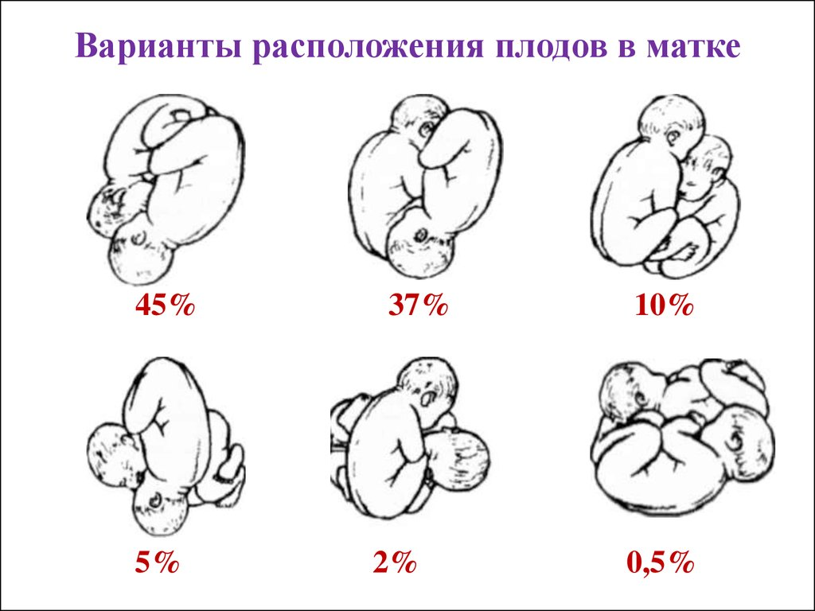

Slide 16
Жалобы и анамнез
Анамнез ЭКО, стимуляции овуляции гонадотропинами, кломифеном
- Семейный анамнез
- Жалобы в зависимости от течения беременности и осложнений

Slide 17
Фискальное обследование
Высота стояния дна матки на 4 см. и более превышает стандартный показатель, характерный для данного срока беременности; увеличение окружности живота
Пальпация частей плодов (определение большого количества мелких частей)
Аускультация в двух и более местах сердцебиения плодов
- Избыточная прибавка массы тела;

Slide 18
Лабораторные исследования: определение уровня ХГЧ и АФП (превышает более чем в 4 раза показатели для данного срока беременности).
Инструментальные исследования: - Ультразвуковое исследование (не ранее 10 недель) Точное определение зиготности и хориальности определяет тактику ведения беременности! - Допплерометрия маточно – плодово – плацентарного кровотока - КТГ плодов

Slide 19
Осложнения
Для матери:
1) Анемия.
2) Гипертензия, индуцированная беременностью (14 – 20 %). Возникает в 3 раза чаще, чем при одноплодной беременности, протекает тяжелее.
3) Кровотечение во время беременности и в раннем послеродовом (20 %) периоде.
4) Многоводие наблюдается в 5 – 8 % при беременности двойней, особенно при моноамниотической двойне.
5) Преждевременный разрыв плодных оболочек (25%), вдвое превышает частоту одноплодной беременности.
6) Спонтанные аборты, частота вдвое выше, чем при одноплодной беременности. Более 50 % беременностей, где в первый триместр по данным УЗИ диагностирована многоплодная беременность, заканчивались родами одним плодом.
7) Тошнота, рвота беременных протекают тяжелее.
8) Нарушение толерантности к глюкозе.
9) Холестаз беременных.

Slide 20
Для плода
1) Высокая перинатальная смертность - 15%, что в 10 раз выше, чем при одноплодной беременности. Увеличивается прямо пропорционально количеству плодов, обусловлена высокой частотой преждевременных родов (до 50 %), и следующими осложнениями у новорожденных:
- Малой массой тела при рождении (55% масса менее 2500.0г.)
- Синдром дыхательных расстройств
- Внутричерепным кровоизлиянием
- Сепсисом
- Некротическим энтероколитом
Частота и перинатальная смертность зависит от типа плацентации. При монозиготной двойне показатели в 2 – 3 раза выше, чем у дизиготных.
2) Врожденные пороки развития - 2 – 10%.
3) Соединенные близнецы: частота 1:900 беременностей двойней. Патология пуповины и плаценты.
4) Предлежание плаценты.
5) Отслойка плаценты (чаще во II периоде родов).
6) Оболочечное прикрепление пуповины (1% при одноплодной, 7% при двойне).
7) Предлежание пуповины (1,1% при одноплодной, 8,7% при двойне).
8) Выпадение петель пуповины в родах.
9) Фето-фетальный трансфузионный синдром (ФФТС) - до 15%,
10) Неправильное положение плода во время родов (50%)
11) Задержка внутриутробного развития плода - 70%.
12) Неврологические расстройства: детский паралич, микроцефалия, энцефаломаляция.
13) Внутриутробная гибель одного из плодов.

Slide 21
Тактика ведения родов:

Slide 22
II период родов:
пережатие пуповины после рождения первого плода
- наложите зажим на материнский конец пуповины;
- после рождения 1 плода наружным акушерским осмотром и вагинальным исследованием уточнение положения 2 плода;
- при продольном положении плода, его удовлетворительном состоянии по данным КТГ продолжить консервативное ведение родов в течение 30 минут;
- при поперечном положении 2 плода, при отсутствии противопоказаний, наружный поворот плода. При удавшемся повороте - продолжить консервативное ведение родов;
- при неудачной попытке поворота - амниотомия с последующим проведением наружно - внутреннего поворота плода на ножку с последующей экстракцией за тазовый конец, при адекватном обезболивании;
если после рождения первого ребенка схватки неадекватны или отсутствуют в течение 30 минут - амниотомия с последующим в/в введением окситоцина.
- если частота сердцебиений плода патологическая (меньше 100 или больше 180 ударов в минуту), завершите роды путем наложения вакуум-экстрактора или извлечения плода за тазовый конец;
- если влагалищные роды невозможны (неудачная попытка поворота плода, угрожаемое состояние внутриутробного плода) показано кесарево сечение.

Slide 23
Хирургическое вмешательство
Показания для проведения планового кесарево сечения:
- поперечное положение первого плода, или обоих плодов;
- тазовое предлежание первого плода у первородящей;
- сросшиеся близнецы;
- тройня и большее количества плодов (в 35-36 недель беременности);
- монохориальная, моноамниотическая двойня (в 33-34 недель беременности).
- рождение второго близнеца при отсутствии головного предлежания путем операции кесарево сечение сопряжено с повышенной частотой септических состояний у матери;

Slide 26
Спасибо за внимание!

